Slide 1
Utilização do algoritmo genético para resolução do problema de alocação de salas
Aluno
Alexandre Mendes
Orientador
João Caram

Slide 2
Sumário
Simulação de alocação
Introdução
Referencial teórico
Metodologia
Sistema Desenvolvido
Resultados Obtidos
Considerações Finais
Resultado da simulação de alocação

Slide 3
Base de dados para simulação de alocação
Composição dos dados
2 salas.
3 disciplinas.
6 horários.
84 genes.

Slide 4
Introdução
Contextualização
Problema de Alocação de Salas PAS.
Meta-heurística Algoritmo Genético.
Alocação de 149 disciplinas em 50 salas e 14 horários disponíveis na Faculdade de Filosofia e Ciências Humanas que pertence Universidade Federal de Minas Gerais (UFMG).
4900 genes por indivíduo.

Slide 5
Introdução
Objetivos
Otimizar o tempo da resolução do problema de alocação, utilizando algoritmo genético.
O trabalho é manual consome o tempo de 2 semanas para ser realizado e é passível de alterações.

Slide 6
Introdução
Justificativa
Aplicar as restrições especificas do prédio da Faculdade de Filosofia e Ciências Humanas alocado.

Slide 7
Referencial teórico
Problemas de otimização
Meta-heurística
Busca Tabu
Recozimento Simulado

Slide 8
Referencial teórico
Algoritmos Genéticos
genes
indivíduo
cromossomos
população
elitismo
seleção
cruzamento,
mutação

Slide 9
Referencial teórico
TimeTabling (Problemas de alocação de horarios)
School TimeTabling.
Examination TimeTabling.
Course TimeTabling.
Classroom Assignment (Problemas de alocação de salas).

Slide 10
Referencial teórico
Trabalhos Relacionados
Busca Tabu, Subramanian et al ( 2006).
Recozimento simulado, Silva(2005).
Algoritmo Genético, Hamawaki( 2011).
Todos os trabalhos apresentam uma solução satisfatória através da utilização dos diferentes métodos de meta-heurísticas.

Slide 11
Metodologia
Escolha do algoritmo genético.
Entrevista com o responsável da área.
Desenho dos diagramas.
Interpretação do problema para aplicar sobre o algoritmo.
Realização de testes.

Slide 12
Metodologia
Ferramentas Utilizadas
PostgreSQL
Java
Play! Framework
HTML
CSS
JavaScript

Slide 13
Sistema Desenvolvido - Restrições
Restrições do problema
Os horários das salas devem atender a obrigatoriedade enviada pelos colegiados.
A capacidade da disciplina de ser atendida
Todas as obrigatoriedades de disciplina e horário de uma disciplina devem estar na mesma sala.

Slide 14
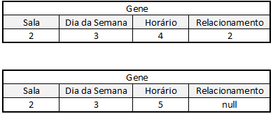
Sistema Desenvolvido - Algoritmo Genético
Representação Gene

Slide 15

Sistema Desenvolvido - Algoritmo Genético
Representação Cromossomo

Slide 16

Sistema Desenvolvido - Algoritmo Genético
Representação Indivíduo

Slide 17
Sistema Desenvolvido - Algoritmo Genético
Função objetivo (fitness)
Fórmula matemática que valida a aptidão do indivíduo no ambiente.
Resultado vai de 0 a100.

Slide 18
Sistema Desenvolvido - Algoritmo Genético
Operador Genético - Elitismo
Garantia da seleção do melhor indivíduo.

Slide 19
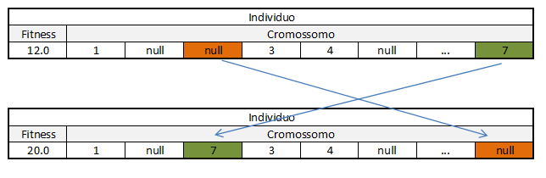
Sistema Desenvolvido - Algoritmo Genético
Operador Genético - Representação Mutação

Slide 20
Sistema Desenvolvido - Algoritmo Genético
Operador Genético – Seleção por torneio
Seleciona 3 indivíduos da população anterior.
Escolhe os 2 com maior fitness para realizar o crossover.

Slide 21
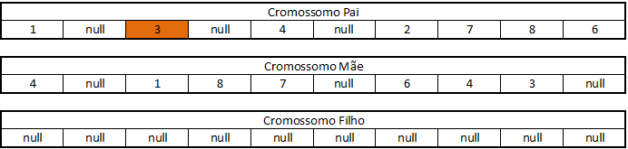
Sistema Desenvolvido - Algoritmo Genético
Operador Genético - Indivíduos antes do crossover

Slide 22
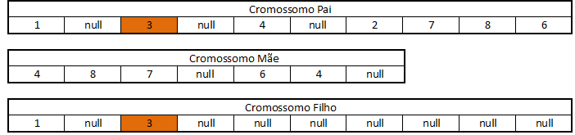
Sistema Desenvolvido - Algoritmo Genético
Operador Genético - Inserção do material genético do pai

Slide 23
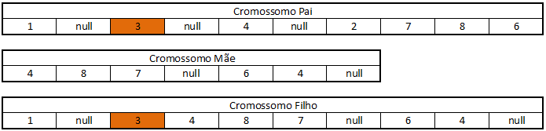
Sistema Desenvolvido - Algoritmo Genético
Operador Genético - Inserção do material genético da mãe

Slide 24
Sistema Desenvolvido - Algoritmo Genético
Fluxo algoritmo nova população
Operador genético elitismo
Seleção Torneio
Operador genético crossover
Operador genético mutação
População atingiu o tamanho ?
Não
Sim
x

Slide 25
Sistema Desenvolvido - Algoritmo Genético
População inicial
Fluxo algoritmo genético
Nova População
A população contem o resultado ?
Não
O número de gerações atingiu o tamanho limite?
Não
Sim
Persiste o melhor indivíduo
Sim
x

Slide 26
Resultados Obtidos
Configuração da maquina
Intel (R) Core (TM) i5 3.40GHz.
16Gb de memória RAM.
Sistema operacional Windows 7 64bit.

Slide 27
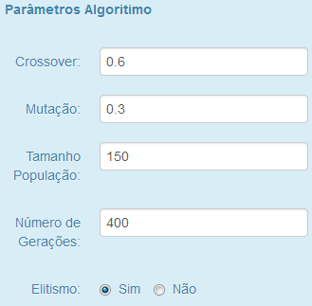
Resultados Obtidos - Teste Inicial
Parâmetros iniciais

Slide 28
Resultados Obtidos - Teste Inicial
Teste Inicial
10 salas com 14 horários.
46 disciplinas e suas restrições de horário.
980 genes.
Objetivo do teste inicial
Descobrir o desempenho do algoritmo em função da sua adaptação no ambiente antes de utilizar a carga completa.

Slide 29
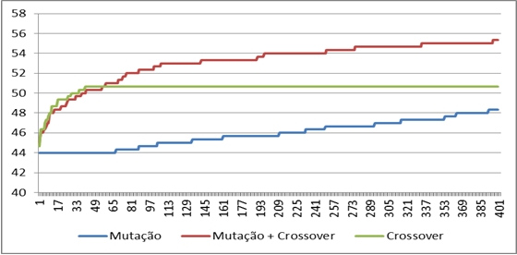
Resultados Obtidos - Teste Inicial
Resultado dos testes realizados

Slide 30
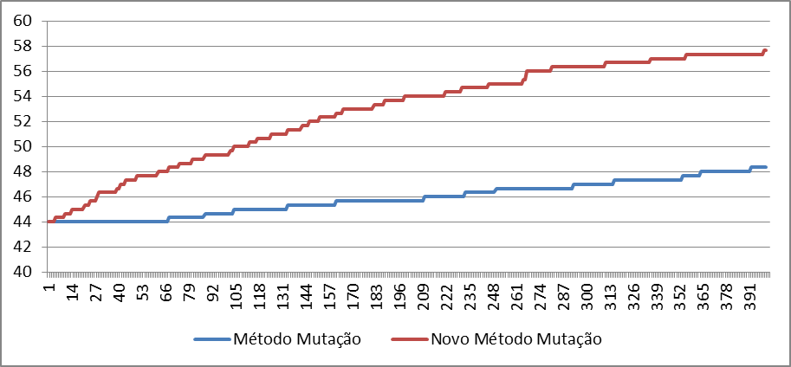
Resultados Obtidos - Teste Inicial
Resultado melhoria genética

Slide 31
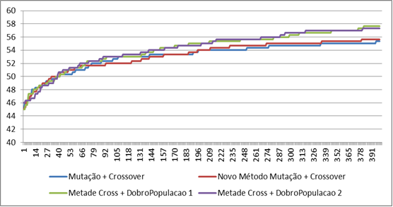
Resultados Obtidos - Teste Inicial
Testes com a utilização de crossover

Slide 32
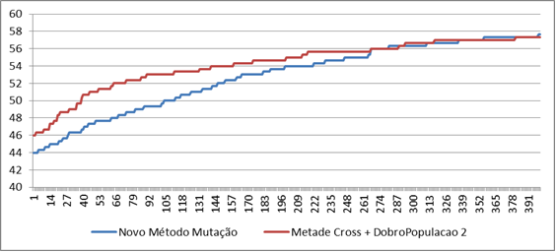
Resultados Obtidos - Teste Inicial
Comparação melhor resultado com o parâmetro de crossover e o método de mutação

Slide 33
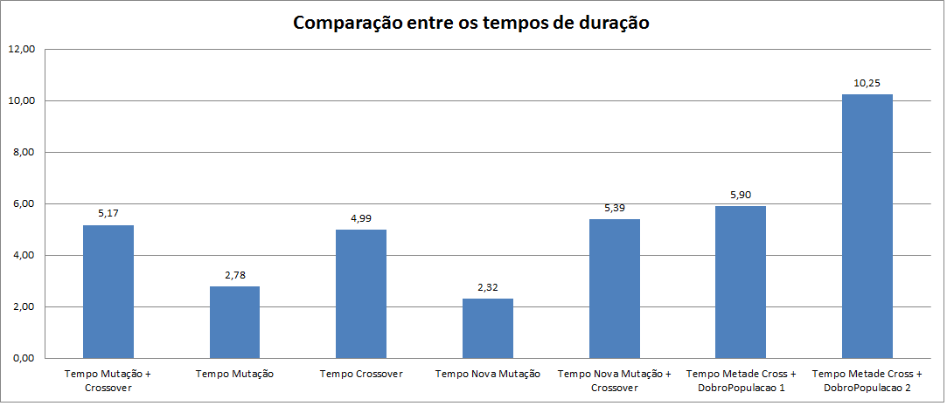
Resultados Obtidos - Teste Inicial
Comparação dos tempos de execução

Slide 34
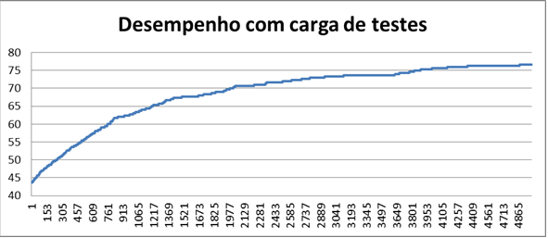
Resultados Obtidos - Teste Inicial
Desempenho carga de testes com 5000 gerações

Slide 35
Resultados Obtidos - Teste Inicial
Desempenho carga de testes com 5000 gerações
Encontra uma solução que atende a 70% das restrições.
Consumo de 30 horas.

Slide 36
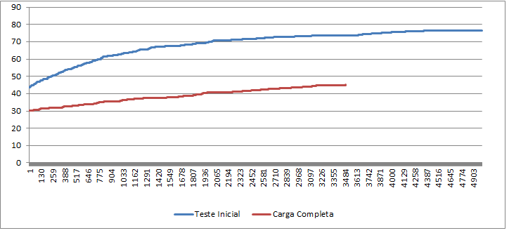
Resultados Obtidos - Teste Carga Completa
Desempenho carga completa.

Slide 37
Considerações Finais
A calibragem do algoritmo não é uma tarefa simples.
O algoritmo encontra uma solução inicial que atende a 70% das restrições, porem deve se levar em consideração o tempo de execução.

Slide 38
Considerações Finais - Trabalhos Futuros
Técnicas para que não aconteça a convergência prematura.
Técnicas para gerar a população inicial.
Teste com parâmetros diferentes.
Utilização de outros algoritmos para solucionar o mesmo problema.

Slide 39
Referencial Teórico.
SILVA, A. Estudo e implementação, mediante recozimento simulado, do problema de alocação de salas. Monografia (Conclusão do curso) – Departamento de Ciência da Computação, Universidade Federal de Lavras, 2005.
SUBRAMANIAN, A. et al. Aplicação da metaheurística busca tabu na resolução do problema de alocação de salas do centro de tecnologia da ufpb. Anais do XXVI Encontro Nacional de Engenharia de Produção, p. 1, 2006.
HAMAWAKI, C. D. L. Geração automática de grade horária usando algoritmos genéticos: o caso da faculdade de engenharia elétrica da ufu. 2011.

Slide 40
Resultado da simulação de alocação
Verificar o resultado.

Slide 41
Perguntas
??

